Slide 1
ЛЕЧЕНИЕ ДЕТЕЙ С МНОЖЕСТВЕННЫМИ ПОВРЕЖДЕНИЯМИ КОСТЕЙ, ОБРАЗУЮЩИМИ ЛОКТЕВОЙ СУСТАВ
Ходжанов И.Ю.
ГУ «РСНПМЦТО», Ташкент, Узбекистан

Slide 2
Актуальность
К множественным повреждениям локтевого сустава мы относим случаи с двумя и более повреждениями костей, образующих локтевой сустав. Изучение литературных источников показало, что множественные повреждения костей локтевого сустава освещены недостаточно.
По нашим данным, встречающиеся в повседневной практике осложнения (деформации, дефекты, контрактуры и анкилозы локтевого сустава) являются, в том числе, следствием ранее не диагностированных множественных повреждений.
Цель − изучить зависимость отдаленных анатомофункциональных результатов лечения детей с множественными переломами в области локтевого сустава от вида повреждения.

Slide 3
Материалы и методы исследования
Ретроспективная клиническая серия – 82 ребенка с множественной травмой локтевого сустава (перелом двух и более костей, образующих локтевой сустав, сочетание перелома и вывиха костей, образующих локтевой сустав). Анализируемая группа сформирована на основании критериев включения из 946 детей, пролеченных в клинике ГУ «РСНПМЦТО» (г. Ташкент) за четырехлетний период.
Критерии включения пациентов: – травматические множественные повреждения локтевого сустава (переломы двух и более отделов костей, составляющих локтевой сустав, переломовывихи костей предплечья в области локтевого сустава), – сроки поступления – до 30 дней с момента травмы (ранее лечившиеся в других клиниках), – возраст больных в момент включения в исследование – младше 18 лет.
Критерии исключения: – сроки поступления – более 30 дней с момента травмы, – гнойные осложнения, – открытые повреждения.

Slide 4
Типы повреждения
На основе типа повреждения анализируемая клиническая серия разделена на две группы:
1 группа – пациенты с множественными переломами области локтевого сустава (n=35).
2 группа – пациенты с сочетанием перелома и вывиха в области локтевого сустава (n=47).
Средний возраст пациентов составил 10,5±5,5 лет. Проводился анализ стандартных клинико-лучевых исследований, применяемых в травматолого-ортопедической практике.
Всем 82 больным в условиях стационара проведено оперативное лечение. Анализу отдаленных результатов оперативных вмешательств подвергнуты все больные, пролеченные в клинике, так как выполненные до обращения в нашу клинику операции не обеспечили должную репозицию костных фрагментов и вправление вывихов.

Slide 5
Особенности хирургического лечения
Все пациенты были оперированы. Всего было проведено 102 операции.
У больных с сочетанием переломов дистального конца плечевой кости и проксимального конца локтевой кости (подгруппа 1.1) производили открытое сопоставление отломков с фиксацией спицами Киршнера и аппаратом Илизарова. Спицы проводили касательно сустава с целью создания стабильно- функционального остеосинтеза (СФО).
Открытая репозиция отломков при остеоэпифизеолизах головки мыщелка плечевой кости не представляла особых трудностей, но ее сочетание с открытой репозицией локтевого отростка требовало определенных навыков по доступу, фиксации отломков и чрескостному остеосинтезу по Илизарову.
По нашей методике для сохранения функции локтевого сустава мы монтировали аппарат, состоящий из отдельных компоновок для плеча и предплечья и имеющий шарнирные узлы на уровне локтевого сустава.
Отдельный интерес представляют больные с переломами дистального конца плечевой кости и проксимального конца лучевой кости (подгруппа 1.2), так как сочетание переломов (элементов дистального конца) плечевой кости с переломами головки и шейки лучевой кости всегда требуют дифференцированного подхода и, в ряде случаев, нестандартных решений.

Slide 6
Результаты исследования
Оценку результатов лечения производили по адаптированному опроснику DASH (Disability of the Arm, Shoulder and Hand Outcome Measure) и оценочной шкале Broberg-Morrey в сроки от 15 до 18 месяцев после операции.
Исследования одобрены локальным комитетом по этике ГУ «РСНПМЦТО» (протокол № 1 от 13 апреля 2020 года) и проводились в соответствии с этическими стандартами, изложенными в Хельсинской декларации. От родителей пациентов получено информированное согласие на обработку персональных данных. Используя описательную статистику, определяли среднее значение величин (М), ошибку среднего (m), доверительный интервал (σ), минимальное и максимальное значение показателя. Полученные данные обработаны методами линейного статистического анализа.
Анализ достоверности отличий между исследуемыми группами проводился с помощью критерия Стьюдента. Достоверными считались отличия отдельных параметров в изучаемых группах при р < 0,05 (уровень достоверности 95 %).

Slide 7
Изучение отдаленных результатов
Отдаленные результаты лечения в целом, результаты лечения в 1-ой группе были значительно лучше, и процесс восстановления функции локтевого сустава менее продолжительным.
Показатели выполнения повседневных манипуляций верхней конечности, оцененные в баллах по шкалам DASH и Broberg-Morrey, оказались выше, чем у пациентов 2-ой группы (табл. 5, 6). Полученные результаты реабилитационных мер по шкале Broberg-Morrey соответствовали результатам по опроснику DASH.
Объем движений локтевого сустава у пациентов 1-ой группы был равен 38,9 ± 0,62 (индивидуальные показатели от 37,5 до 40,4 балла), у пациентов 2-ой группы этот показатель был 36,5±1,01 балла. Общее количество баллов у пациентов 1-ой группы – 96,1±1,7, у пациентов 2-ой группы – 91,36.
Оценку результатов лечения производили по адаптированному опроснику DASH
(Disability of the Arm, Shoulder and Hand Outcome Measure)
и оценочной шкале Broberg-Morrey в сроки от 15 до 18 месяцев после операции.

Slide 8
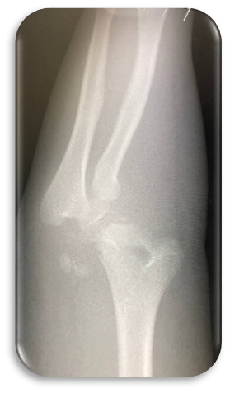
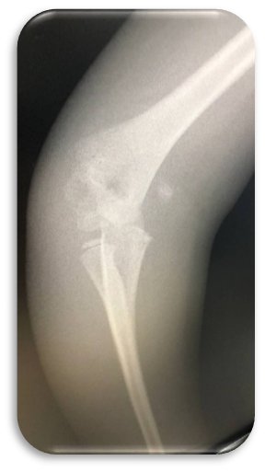
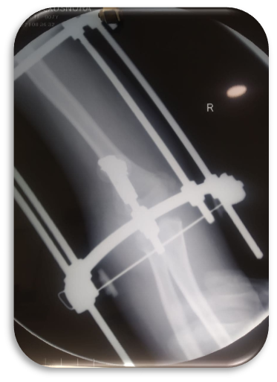
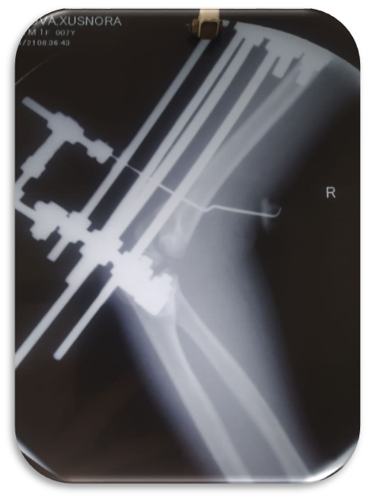
Клиническое наблюдение
Пациентка С., 7 лет.
Закрытый оскольчатый чрезмыщелковый перелом плечевой кости со смещением костных отломков и апикальной части локтевого отростка.

Slide 9
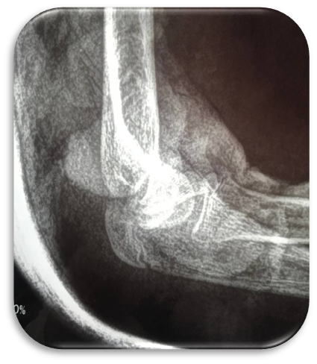
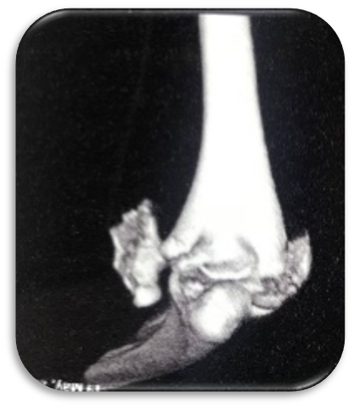
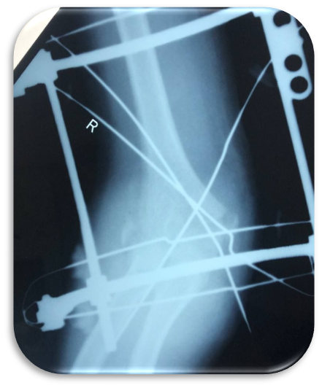
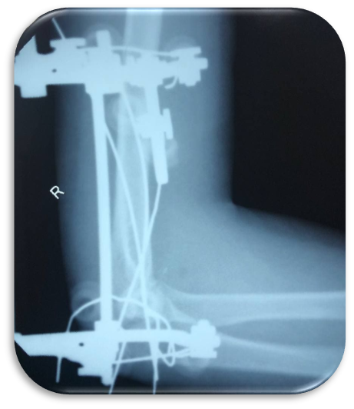
Клиническое наблюдение
Пациентка Н., 13 лет.
Закрытый перелом наружного и внутреннего надмыщелков плечевой кости со смещением, перелом локтевого отростка локтевой кости с удовлетворительным стоянием костных отломков.

Slide 10
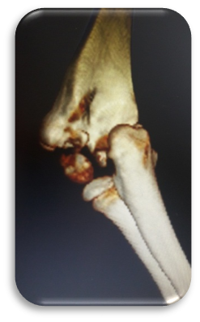
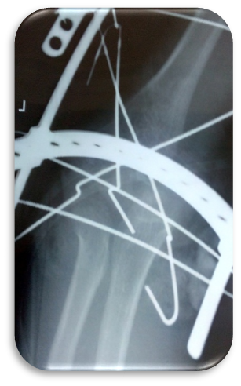
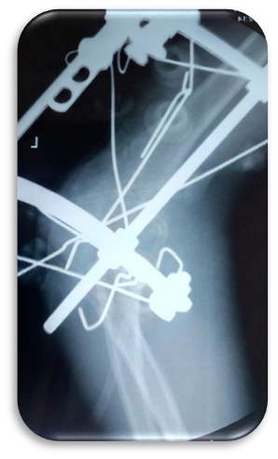
Клиническое наблюдение
Пациент Ш., 7 лет.
Закрытый перелом головки мыщелка плечевой кости венечного отростка локтевой кости.

Slide 11
Благодарю
за внимание!

